Slide 1
UNIVERSIDADE ABERTA DO SUS UNIVERSIDADE FEDERAL DE PELOTAS DEPARTAMENTO DE MEDICINA SOCIAL CURSO DE ESPECIALIZAÇÃO EM SAÚDE DA FAMÍLIA MODALIDADE A DISTÂNCIA TURMA 4
Melhoria da Atenção à Saúde da Criança de 0 a 72 Meses na USF Colibri, Eldorado/SP.
Samara Souza
Orientadora: Ana Paula Soares
Pelotas, 2014

Slide 2
Eldorado
Situa-se no interior de São Paulo, é uma cidade pequena com um total de 14.641 mil habitantes segundo dados pelo IBGE. Apresenta uma riqueza natural. Famosa pelas Cavernas, cachoeiras e pelos desastres naturais.

Slide 3
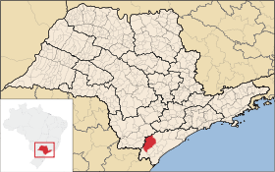
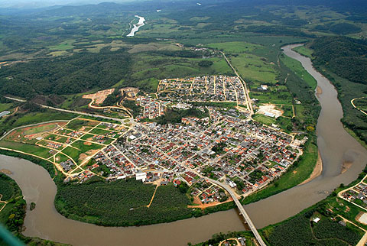

Slide 4
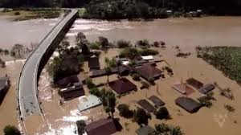

Slide 5
A Estrutura de Serviços na Atenção Primária à Saúde do Município é composta:
01 UBS (no centro da cidade)
02 ESFs (Colibri e Flamboyant, rurais)
Como Atenção Secundária, temos um Pronto Atendimento, onde os pacientes são estabilizados e liberados ou encaminhados para o Hospital Regional do Vale do Ribeira, que é referência.

Slide 6
ESF Colibri
A Estratégia Saúde da Família Colibri é composta por:
01 Enfermeira
01 Médico
01 Técnica de Enfermagem Volante
03 Técnicas de enfermagem
08 Agentes Comunitários de Saúde
01 Motorista
São 03 Postos de Atendimento Rurais, localizados em cada bairro, onde há um técnico de enfermagem atuante, juntamente dos ACS.
A equipe volante atua em cada bairro, seguindo um cronograma mensal.

Slide 7
SEGUNDA FEIRA | TERÇA FEIRA | QUARTA FEIRA | QUINTA FEIRA | SEXTA FEIRA
03 ITAPEÚNA Atend. Médico - vacina-HIPERDIA | 04 B. BRAÇO (MARTINS, SOSSEGO E DESCANSO) Atend Médico vacina-HIPERDIA | 05 RIO BATATAL Atend. Médico vacina-HIPERDIA | 06 ITAPEÚNA Atend. Médico HIPERDIA (coord. Renato) | 07 BARRA DO BRAÇO Atend. Enf e Médico - vacina-HIPERDIA
10 | 11 | 12 | 13 | 14
Organização da equipe Alimentação sisprenatal. | AREADO (R. das pedras, f. serra, mumbuca, onça, cavuvu) Atend. Enf e médico vacina | RIO BATATAL Atend. Enf e médico vacina | Folga Médico, (compensado pelo dia 3) Enfª curso | BARRA DO BRAÇO Atend. médico Vacina Enfª curso
17 | 18 | 19 | 20 | 21
ITAPEÚNA Atend. Enf e médico SEM vacina | ITAPEÚNA Campanha Vacina | RIO BATATAL Atend. Enf e médico vacina | ITAPEÚNA Atend. Enf e médico SEM vacina Ou feriado | BARRA DO BRAÇO Atend. Enf e médico vacina ou ponto facultativo
24 | 25 | 26 | 27 | 28
AREADO Atend. Enf e médico Vacina – Campanha | RIO BATATAL Campanha Vacina Fisioterapeuta Leana a confirmar. | B. BRAÇO Atend. Enf e médico vacina | ITAPEÚNA Atend. Enf e médico SEM vacina | B. BRAÇO Campanha Vacina

Slide 8
A população adscrita na área de abrangência da ESF Colibri, são 2700 pessoas.
Na equipe há particularidades, por ser em zona rural, atendendo em 11 bairros diferentes, onde somente três locais de posto de atendimento rural. Atendemos em igrejas, escolas, casas cedidas.

Slide 9
Justificativa
As crianças são a esperança de um futuro melhor, e vivenciando a realidade na zona rural, orientações sobre um estilo de vida mais saudável, sobre o futuro e a importância da educação e a saúde. A equipe desenvolve promoção e prevenção em saúde para as crianças aos seus familiares.
O Ministério da Saúde, em 1984 adotou estratégias visando incrementar os serviços de saúde na atenção a criança, priorizando cinco ações básicas de saúde que possuem comprovada eficácia, como promoção do aleitamento materno, acompanhamento do crescimento e desenvolvimento, imunizações, prevenção e controle das doenças diarreicas e das infecções respiratórias agudas. (BRASIL, 2002)
A intervenção com foco na saúde da criança, foi escolhida, pois não havia um acompanhamento de puericultura, não realizava-se registros da criança e preenchimento do gráfico do crescimento e desenvolvimento. Atualmente as crianças nascidas são colocadas para mamar na primeira consulta, tem acompanhamento conforme o Caderno de Atenção Básica: Saúde da Criança: Crescimento e Desenvolvimento.

Slide 10
Objetivo Geral
Melhorar a Atenção a Saúde das Crianças de 0 a 72 meses pertencentes a USF Colibri, na cidade de Eldorado – SP.

Slide 11
Objetivos Específicos
Ampliar a cobertura da atenção à saúde da criança;
Melhorar a adesão ao programa de saúde da criança;
Melhorar a qualidade do atendimento à criança;
Melhorar registros das informações;
Mapear as crianças de risco pertencentes à área de abrangência;
Promover a saúde;

Slide 12
Metodologia
A intervenção foi estruturada em quatro eixos: gestão do serviço, monitoramento e avaliação, qualificação da prática clínica e engajamento público;
Ocorreu em 16 semanas;
O Protocolo utilizado como referência foi o Caderno de Atenção Básica: Saúde da Criança: Crescimento e Desenvolvimento. Brasilia-DF, (2012).

Slide 13
Os profissionais foram capacitados para realizar preenchimento do Gráfico de Crescimento e Desenvolvimento, imunizações, visitas domiciliares, busca ativa, orientações em educação em saúde.
As mães foram orientadas sobre prevenção de riscos e acidentes, nutrição, importância do acompanhamento de puericultura, e aleitamento materno
Na creche local, foram desenvolvidas ações pela equipe com verificação dos dados antropométricos, orientações nutricionais, e uma momento com a odontóloga, avaliando e orientando sobre saúde bucal.

Slide 14
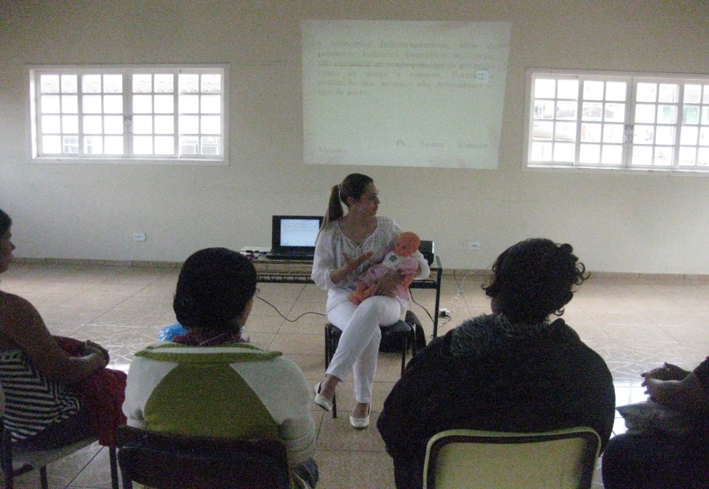
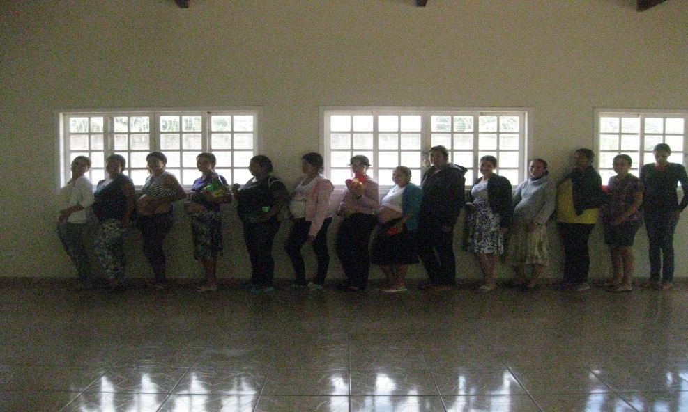
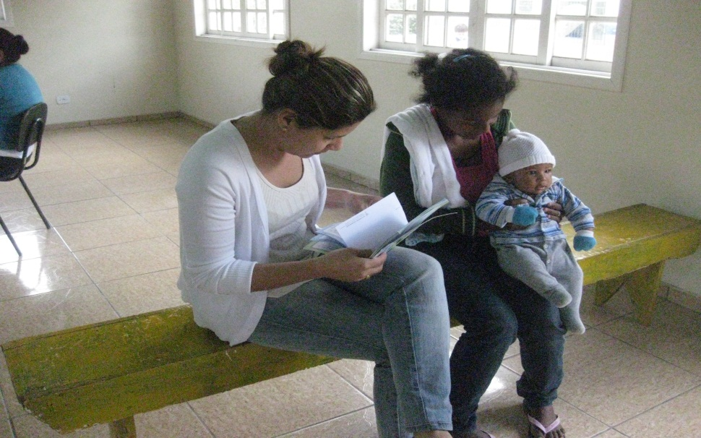
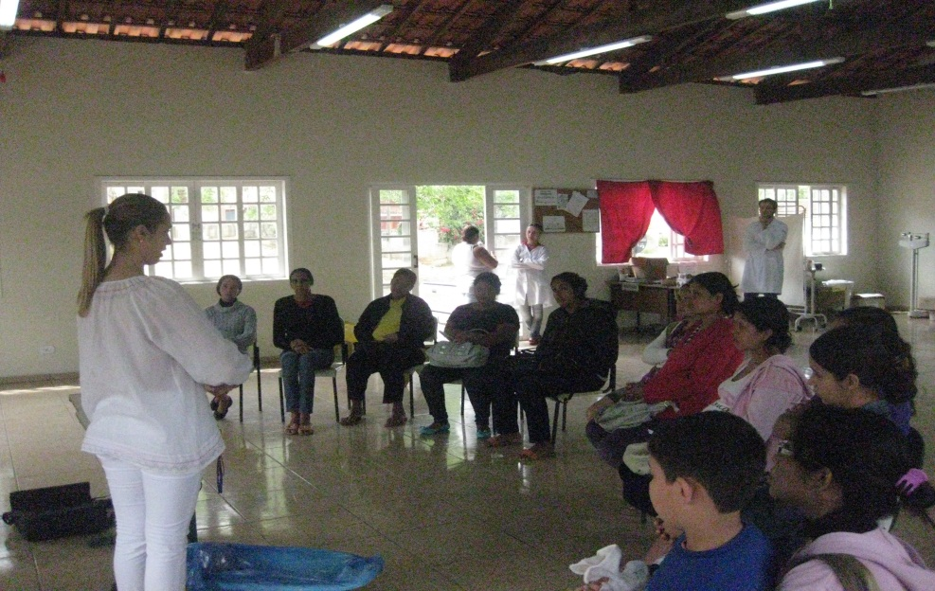

Slide 15
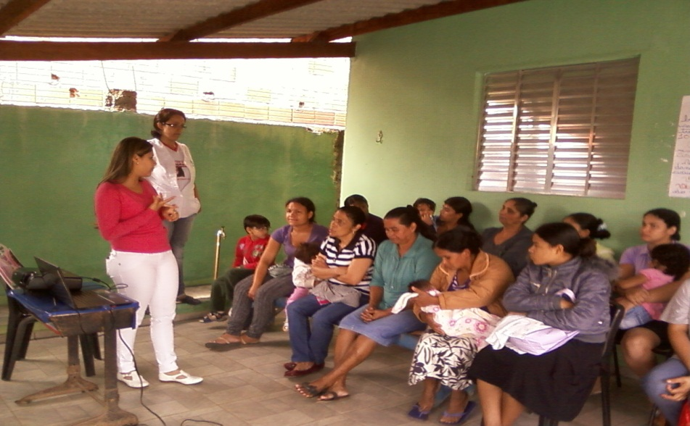
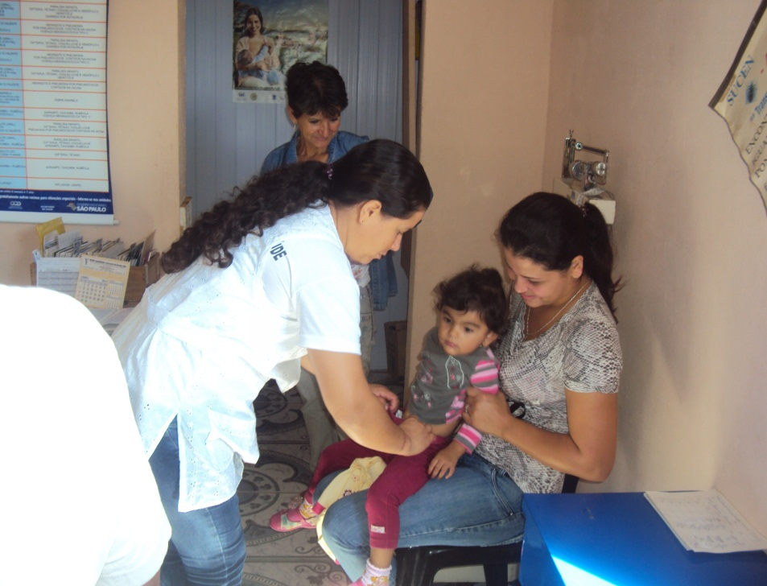
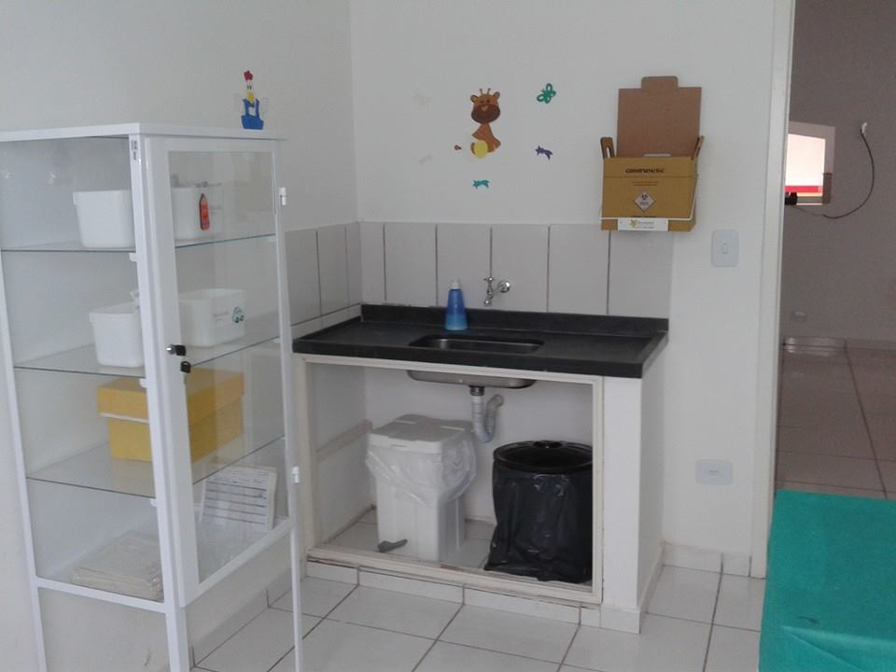

Slide 16
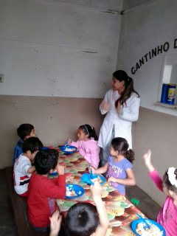
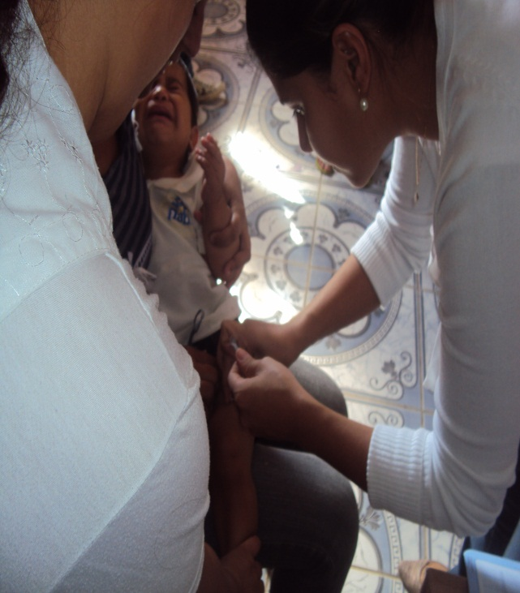
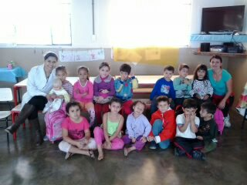
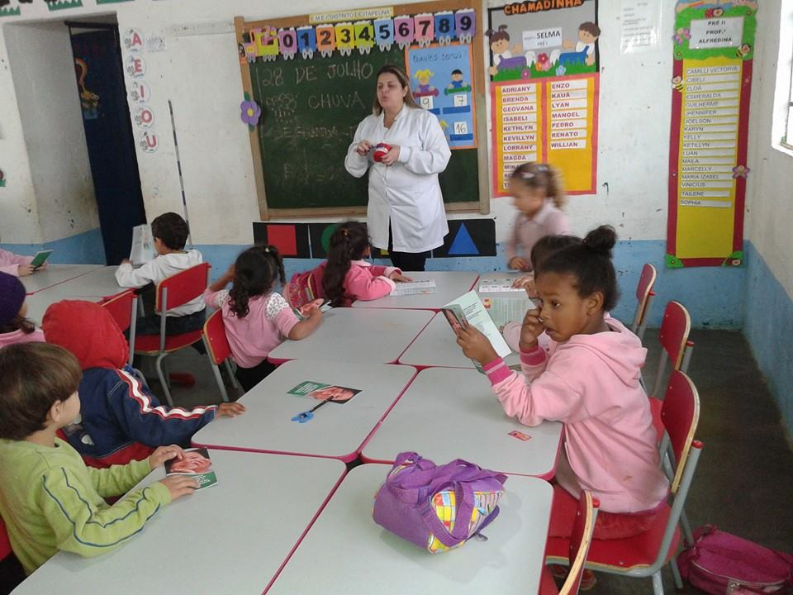

Slide 17
Metas e Resultados
Ampliar a cobertura da atenção à saúde de crianças entre 0 e 72 meses da unidade saúde para 100% dos atendimentos;
Figura 1–Proporção de crianças entre 0 e 72 meses inscritas no programa da unidade de saúde.
Fonte: Planilha de Indicadores.

Slide 18
Realizar a primeira consulta na primeira semana de vida para 100% das crianças e cadastra-las
Figura 2–Proporção de crianças com primeira consulta na primeira semana de vida
Fonte: Planilha de Indicadores.

Slide 19
Monitorar o crescimento em 100% das crianças;
Figura 3–Proporção de crianças com monitoramento do crescimento
Fonte: Planilha de Indicadores

Slide 20
Monitorar 100% das crianças com déficit de peso
Figura 4–Proporção de crianças com deficti de peso monitoradas
Fonte: Planilha de Indicadores

Slide 21
Monitorar 100% das crianças com excesso de peso
Figura 5–Proporção de crianças com excesso de peso monitoradas
Fonte: Planilha de Indicadores

Slide 22
Monitorar o desenvolvimento em 100% das crianças
Figura 6–Proporção de crianças com monitoramento do desenvolvimento
Fonte: Planilha de Indicadores

Slide 23
Vacinar 100% das crianças de acordo com a idade
Figura 7–Proporção de crianças com vacinação em dia para a idade
Fonte: Planilha de Indicadores

Slide 24
Realizar suplementação de ferro em 100% das crianças
Figura 8–Proporção de crianças com suplementação de ferro
Fonte: Planilha de Indicadores

Slide 25
Verificar na caderneta da criança se teste da orelhinha foi realizada na maternidade de 100% das crianças na primeira visita ao nascer
Figura 9–Proporção de crianças com triagem auditiva
Fonte: Planilha de Indicadores

Slide 26
Verificar na caderneta da criança se teste do pezinho foi realizado na maternidade de 100% das crianças na primeira visita ao nascer
Figura 10–Proporção de crianças com teste do pezinho realizado até sete dias de vida
Fonte: Planilha de Indicadores

Slide 27
Manter registro na ficha espelho de saúde da criança de 100% das crianças que consultam no serviço.
Figura 11–Proporção de crianças com registro atualizado
Fonte: Planilha de Indicadores

Slide 28
Realizar avaliação de risco em100% das crianças cadastradas no programa
Figura 12–Proporção de crianças com avaliação de risco
Fonte: Planilha de Indicadores

Slide 29
Dar orientações para prevenir acidentes na infância em 100% das consultas de saúde da criança
Figura 13–Proporção de crianças cujas mães receberam orientações sobre prevenção deacidentes na infancia
Fonte: Planilha de Indicadores

Slide 30
Colocar 100% das crianças para mamar durante a primeira consulta
Figura 14–Proporção de crianças colocadas para mamar durante a primeira consulta
Fonte: Planilha de Indicadores

Slide 31
Fornecer orientações nutricionais de acordo com a faixa etária para 100% das crianças
Figura 15–Proporção de crianças cujas mães receberam orientações nutricionais de acordo com a faixa etária
Fonte: Planilha de Indicadores

Slide 32
Fornecer orientações sobre higiene bucal, etiologia e prevenção da cárie para 100% das crianças e seus responsáveis na intervenção da área de abrangência da unidade de saúde pelos profissionais da equipe já capacitados.
Figura 16–Proporção de crianças cujas mães receberam orientação individual sobre higiene bucal, etiologia e prevenção de cáries
Fonte: Planilha de Indicadores

Slide 33
Orientar sobre hábitos de sucção nutritiva e não nutritiva e prevenção de oclusopatias para100% dos responsáveis de crianças de 0 a 72 meses de idade cadastradas no programa de puericultura da unidade de saúde.
Figura 17–Proporção de crianças cujas mães receberam orientações sobre hábitos de sucção nutritiva e não nutritiva e prevenção e oclusopatias
Fonte: Planilha de Indicadores

Slide 34
Discussão
A intervenção propiciou uma melhor cobertura da atenção à saúde da criança, aos que pertencem a área, um melhor acompanhamento de puericultura, com registros adequados no gráfico de crescimento e desenvolvimento, prontuário e caderneta vacinal, com uma ampliação das visitas domiciliares e busca ativa de crianças faltosas.
Os profissionais estão capacitados e desenvolvem um trabalho correto ao cuidado da criança, a equipe esta mais dedicada e unida, onde as reuniões se tornaram rotina para nosso trabalho, buscando melhorias, após a intervenção, a equipe continuará com reuniões e capacitações e o trabalho à saúde da criança será aprimorado cada vez mais.

Slide 35
Reflexão crítica sobre seu processo pessoal de aprendizagem
A pós graduação junto ao projeto de intervenção foi um novo aprendizado, passei a me familiarizar com os protocolos preconizados pelo Ministério da Saúde e levar os conhecimentos para a equipe buscando melhorar juntamente aos profissionais, reparando nas falhas e aprimorando o serviço prestado a população pertencente a área de abrangência.
Com o seguimento do curso aprendi a me dedicar mais as tarefas, aprendi que liderar é sempre a melhor opção, e que sozinha não se faz nada.
Muitos impecílios ocorreram durante o curso, como falta de profissionais, falta de materiais de papelaria e equipamentos, para desenvolver o serviço, e principalmente falta de gestão à saúde do Município, e dessa forma obtive mais um importantíssimo aprendizado, a trabalhar com muito humor, boa vontade e sem dúvida, com muita criatividade, onde o improviso faz parte.

Slide 36
É na infância que se define o futuro. Uma criança se desenvolvendo em um ambiente saudável, sendo acompanhado pelo serviço de saúde, recebendo orientações nutricionais, de saúde bucal, estando com a imunização em dia, com certeza terá um bom ensino escolar, e sem dúvida terá mais chances de ser um adulto resolvido, consciente e saudável.

Slide 37
Referências
BRASIL.Ministério da Saúde. Caderno de Atenção Básica: Saúde da Criança: Crescimento e Desenvolvimento. Brasília-DF, 2012.
SÂO PAULO. Prefeitura do município de São Paulo – Secretária Municipal de saúde. Caderno Temático da Criança. São Paulo – SP, 2003.
BRASIL.Ministério da Saúde. Caderno de Atenção Básica: Saúde da Criança: Acompanhamento do crescimento e desenvolvimento infantil. Brasília-DF, 2002.
http://dab.saude.gov.br/portaldab/historico_cobertura_sf.php
http://bvsms.saude.gov.br/bvs/publicacoes/saude_crianca_materiais_infomativos.pdf

Slide 38
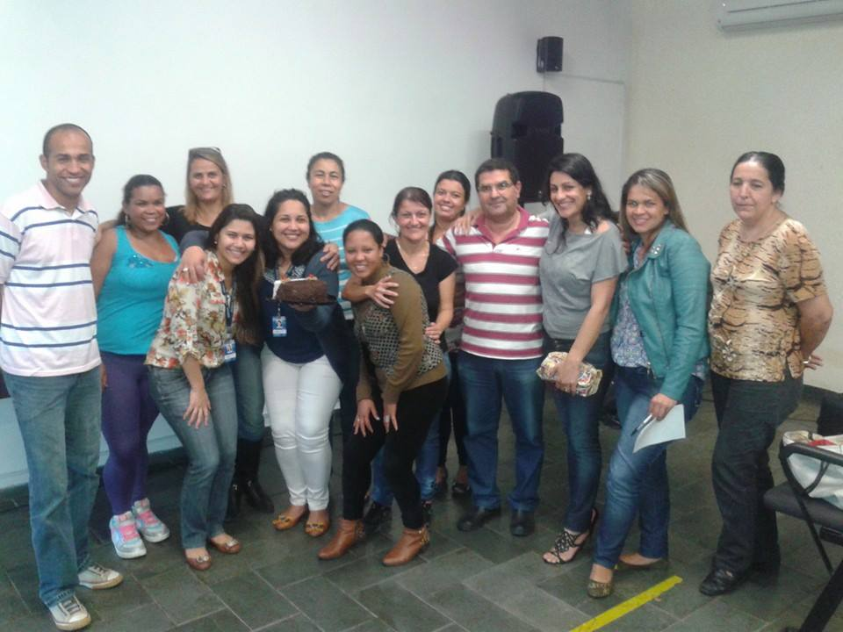
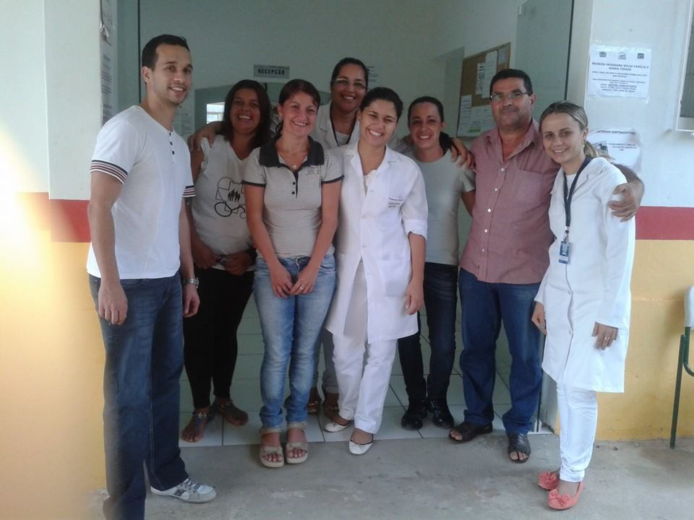
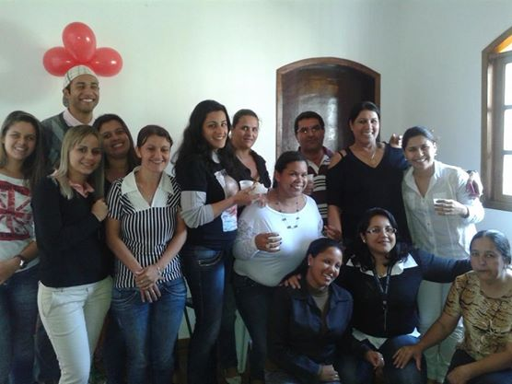
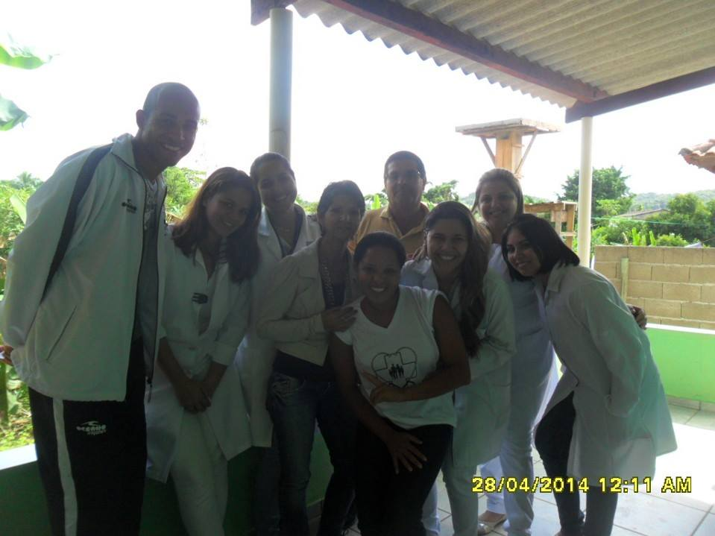
EQUIPE COLIBRI

